Slide 1


China Antimicrobial Surveillance Network (CHINET)
CHINET 2024年细菌耐药监测结果
（2024年1-12月）
丁丽, 郭燕, 吴湜, 杨洋, 尹丹丹, 韩仁如, 申思权, 杜金烨, 许秀文,胡付品, 朱德妹, 汪复
CHINET中国细菌耐药监测网全体成员单位
www.chinets.com

Slide 2
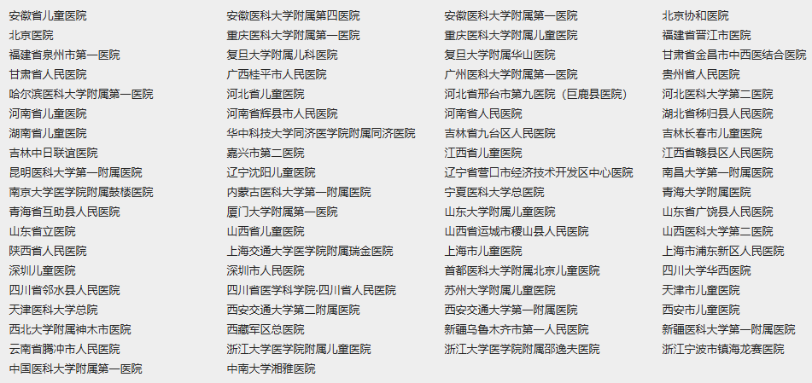

致谢所有一直以来大力支持CHINET网发展的单位和个人
版权申明：本监测网数据由成员单位共享，禁止他人未经授权使用本网数据用于文章发表，违者必究。
CHINET数据云：
创新思维，改变模式
PPT下载地址：http://www.chinets.com/Document

Slide 3
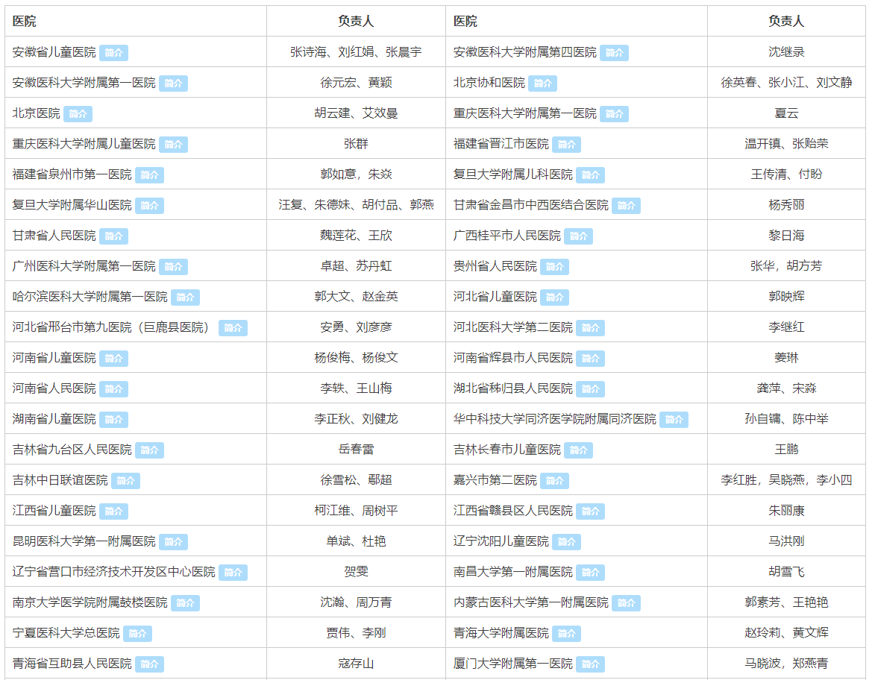
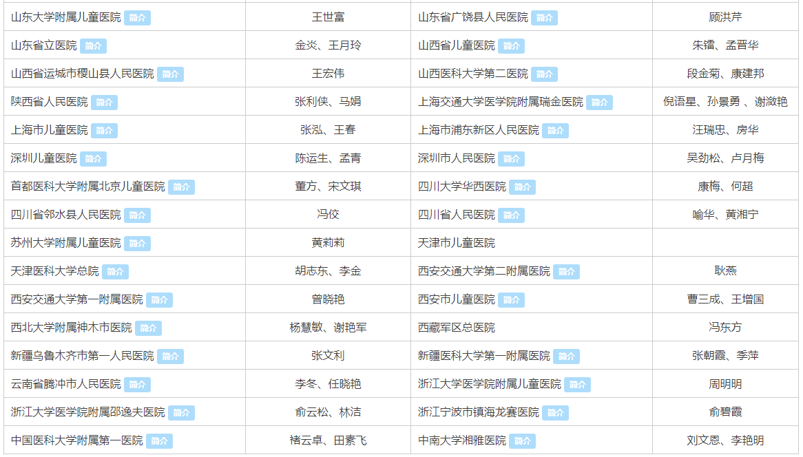
CHINET中国细菌耐药监测网成员单位负责人名单（排名不分先后）
https://www.chinets.com/Team/Index

Slide 4
材料与方法
细菌
  2024.1.1- 12.31临床分离株
  剔除同一患者分离的重复菌株（血液和脑脊液标本除外）
  剔除非无菌体液分离的凝固酶阴性葡萄球菌和草绿色链球菌
  剔除厌氧菌、真菌、分枝杆菌、支原体及其他非监测需要菌株
  按统一方案进行抗微生物药物敏感性试验
药敏试验
  纸片扩散法
  自动化药敏系统、肉汤微量稀释法
  质控菌：大肠埃希菌ATCC 25922、铜绿假单胞菌ATCC 27853、金葡菌ATCC 25923、金葡菌ATCC 29213、粪肠球菌ATCC 29212、肺炎链球菌ATCC 49619和流感嗜血杆菌ATCC 49247等。
β内酰胺酶检测
  头孢硝噻吩纸片法定性检测流感嗜血杆菌和卡他莫拉菌中的β-内酰胺酶

Slide 5
材料与方法
青霉素不敏感肺炎链球菌的检测
  苯唑西林纸片测定抑菌圈直径，≤19mm者进一步测定青霉素MIC值
  采用液体稀释法或E-test法测定青霉素MIC值
耐万古霉素肠球菌的检测
  凡万古霉素纸片扩散法结果为不敏感的菌株，测定万古霉素和替考拉宁MIC确认，或以分子生物学方法明确基因型别。
少见耐药菌株需复核和确认，包括万古霉素、替考拉宁或利奈唑胺不敏感革兰阳性球菌等；
数据分析
  WHONET 5.6 软件 (http://www.whonet.org/software.html)
  药敏试验判断标准：2024年版CLSI文件标准，依拉环素药敏试验判断标准参考ECAST于2024年发布的文件标准。

Slide 6
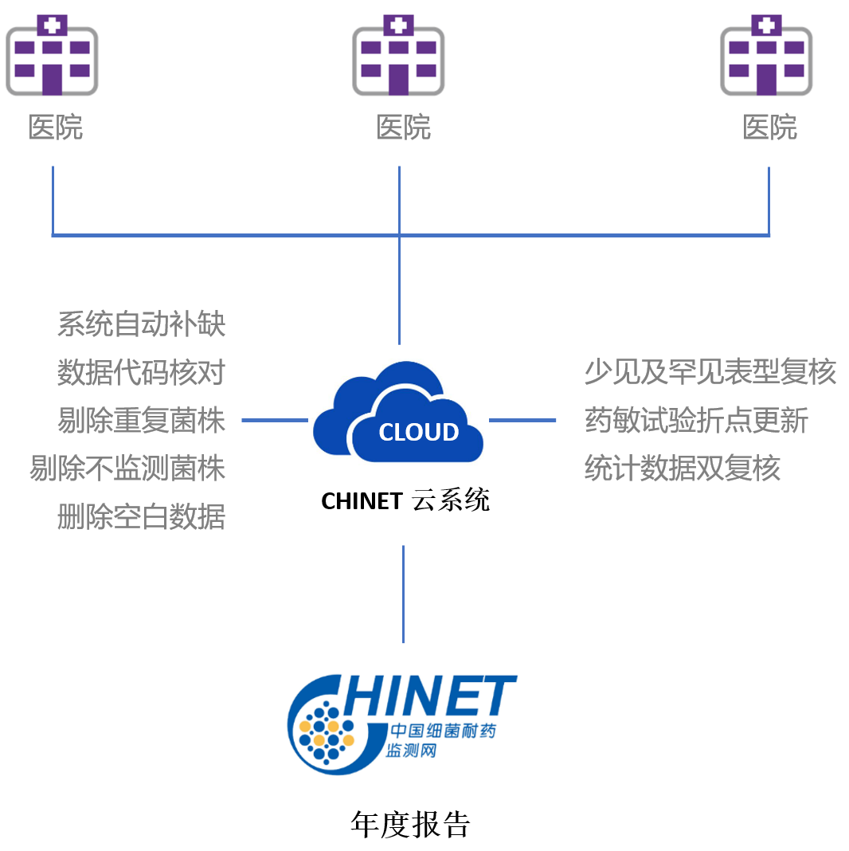
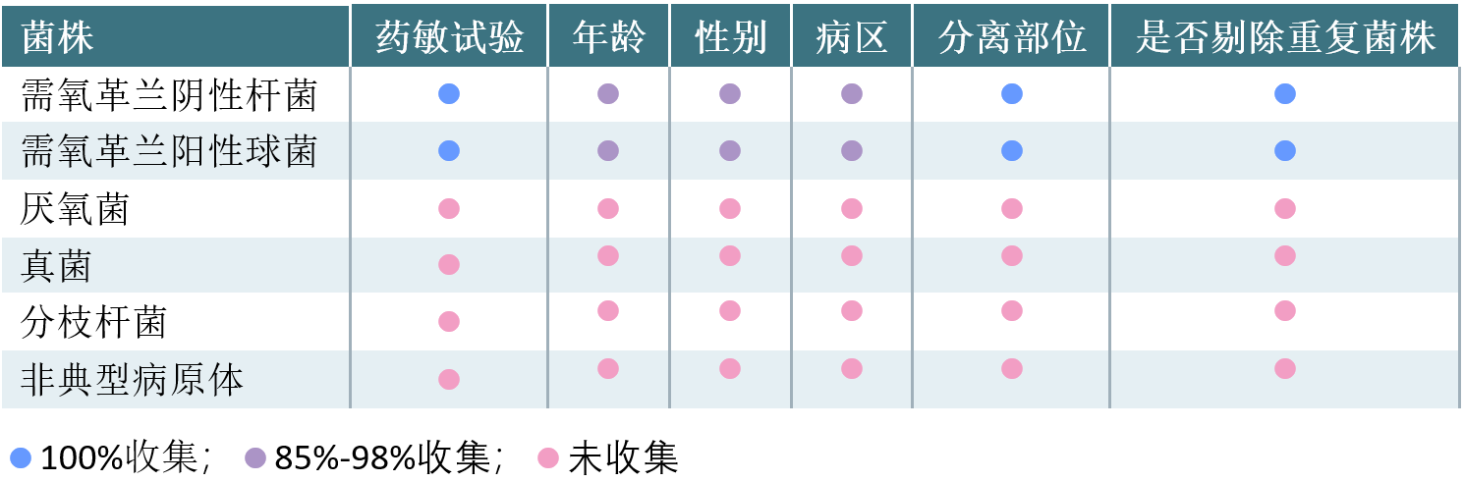
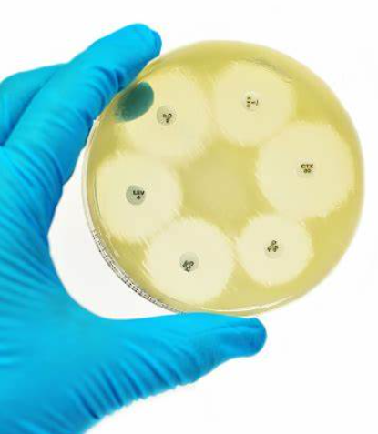
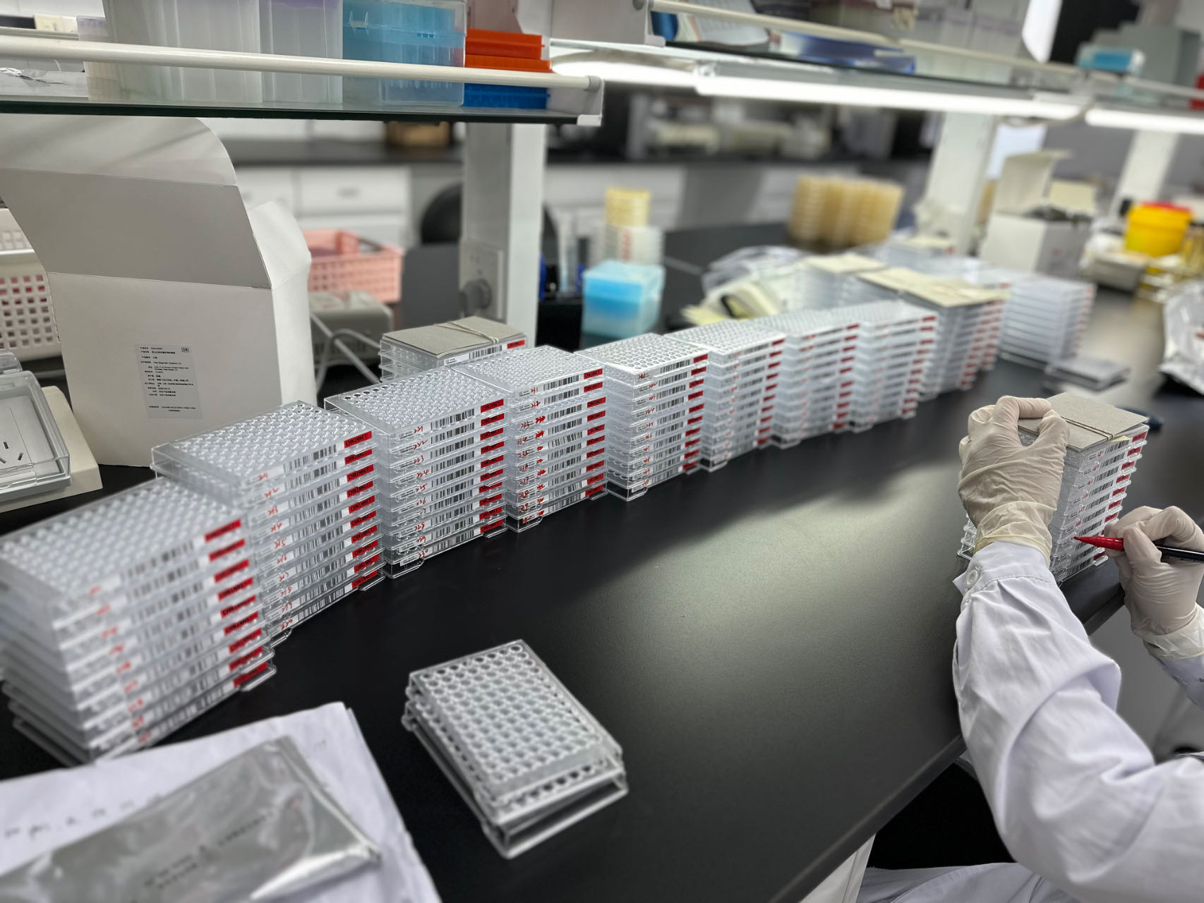

数据提交和处理流程
数据信息
CHINET监测网开展的工作
被动监测：约40万株/年
主动监测：约7000株/年
耐药菌测序分析
http://www.chinets.com

Slide 7
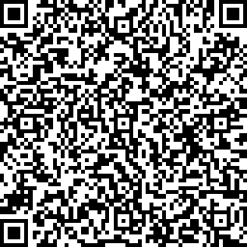
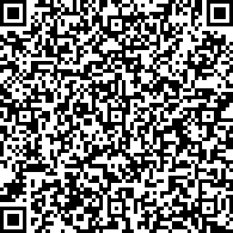
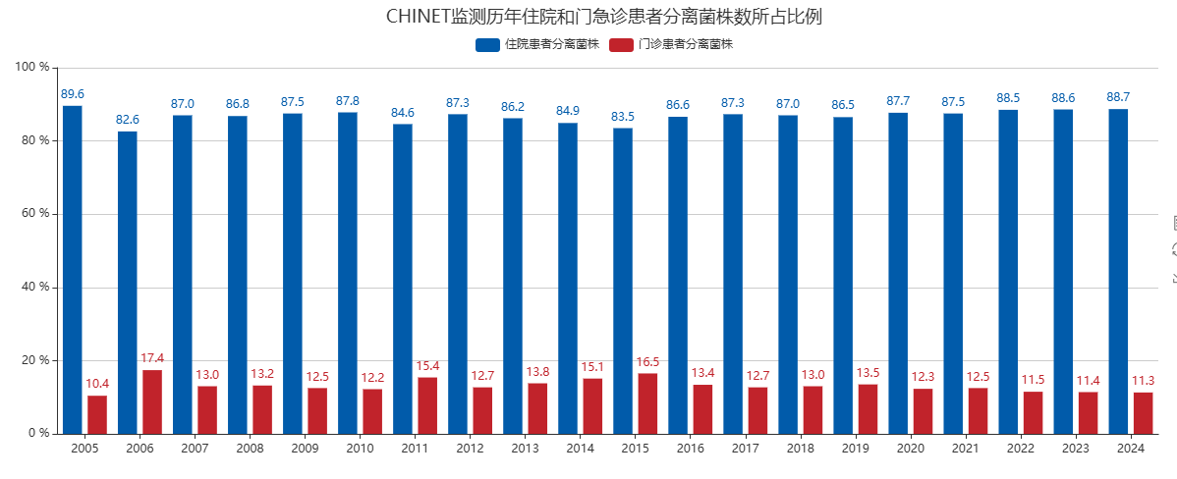
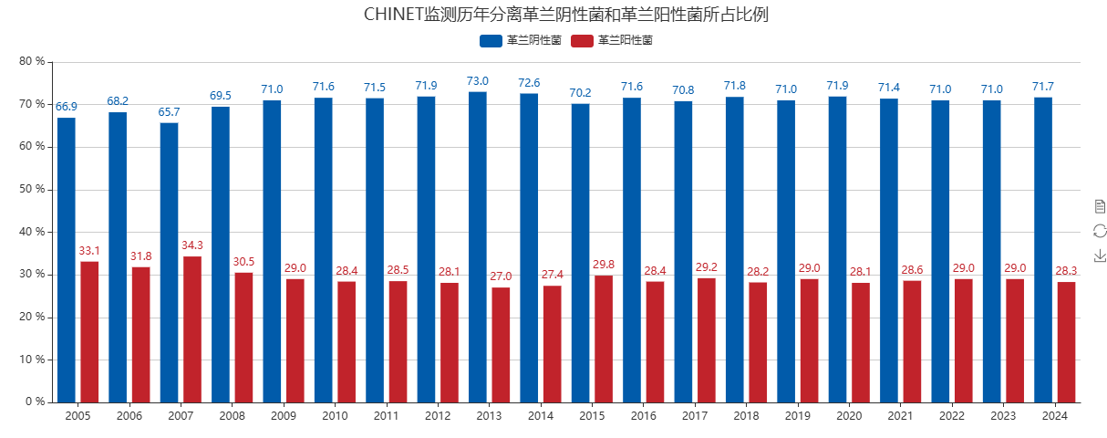
历年住院和门急诊患者分离菌株数占比
细菌类型及患者来源变迁
住院患者分离菌株数占比：82.6%-89.6%
门急诊患者分离菌株数占比：10.3%-17.4%
革兰阴性菌菌株数占比：65.7%-73.0%
革兰阳性菌菌株数占比：27.0%-34.3%
历年革兰阴性菌和阳性菌菌株数及占比
数据来源：http://www.chinets.com/Data/GermYear

Slide 8
458271株临床分离菌在各类标本中的分布
尿液标本
（17.3%）
血液标本
（10.6%）
伤口脓液（5.8%）
其他无菌体液（4%）
脑脊液（0.6%）
生殖道分泌物（1.3%）
粪便标本（1%）
呼吸道标本
（49.7%）
其他（9.6%）

Slide 9
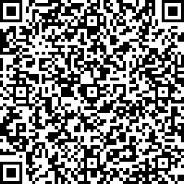
历年主要标本占比变迁（2005-2024）
呼吸道标本
泌尿道标本
血液标本
伤口脓液标本

Slide 10
主要临床分离菌种分布（前20位）
（n= 458271）
排名前5位分离菌：大肠埃希菌、肺炎克雷伯菌、金黄色葡萄球菌、铜绿假单胞菌和鲍曼不动杆菌

Slide 11
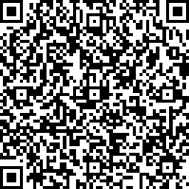
甲氧西林耐药葡萄球菌检出率变迁（2005-2024）
%
其他MRCNS：指除金葡菌、表皮葡萄球菌、假中间葡萄球菌和施氏葡萄球菌外的其他葡萄球菌中的MRCNS
年份

Slide 12
MSSA（29539株）与MRSA（11729株）对抗菌药的耐药率（%）
MRSA对抗菌药的耐药率高于MSSA，但除外复方磺胺甲噁唑（6.7 % Vs 11.9%）；
金黄色葡萄球菌对万古霉素、去甲万古霉素、利奈唑胺、替考拉宁、替加环素、利福平高度敏感。
%

Slide 13
金黄色葡萄球菌对抗菌药物的敏感性（主动监测）
CHINET监测网每年定期收集菌株，采用标准的肉汤微量稀释法测定细菌对抗菌药物的敏感性，包括抗菌新药，补充和完善常规耐药监测数据。
2023年共收集588株金黄色葡萄球菌，32.3%为MRSA菌株。
金黄色葡萄球菌： 99.5%敏感率
MRSA：98.4%敏感率
MSSA：100%敏感率
金黄色葡萄球菌： 97.4%敏感率
MRSA：94.7%敏感率
MSSA：98.7%敏感率
SAU：金黄色葡萄球菌
SAU：金黄色葡萄球菌
备注：对金黄色葡萄球菌和凝固酶阴性葡萄球菌，采用MIC法检测对利奈唑胺敏感的金黄葡萄球菌和凝固酶阴性葡萄球菌，即可被认为是对康替唑胺的野生型菌株；对利奈唑胺耐药的金黄色葡萄球菌和凝固酶阴性葡萄球菌，即可被认为是对康替唑胺的非野生型菌株。
CHINET主动监测2023

Slide 14
MSSE（1311株）与MRSE（6122株）对抗菌药的耐药率（%）
MRSE对抗菌药的耐药率高于MSSE
表皮葡萄球菌对万古霉素、 替加环素、替考拉宁和利奈唑胺高度敏感
%

Slide 15
其他MSCNS（3661株）和MRCNS（14539株）对抗菌药的耐药率（%）
其他MRCNS和MSCNS：指除金葡菌、表皮葡萄球菌、假中间葡萄球菌和施氏葡萄球菌外的其他葡萄球菌；
其他MRCNS对抗菌药的耐药率高于其他MSCNS；
其他凝固酶阴性葡萄球菌对万古霉素、 去甲万古霉素、替加环素、替考拉宁和利奈唑胺高度敏感
%

Slide 16
粪肠球菌（15344株）和屎肠球菌（17929株）对抗菌药的耐药率（%）
屎肠球菌对抗菌药的耐药率高于粪肠球菌，但氯霉素（2.6% Vs 26%）、利奈唑胺（0.7% Vs 4.4%）反之
%

Slide 17
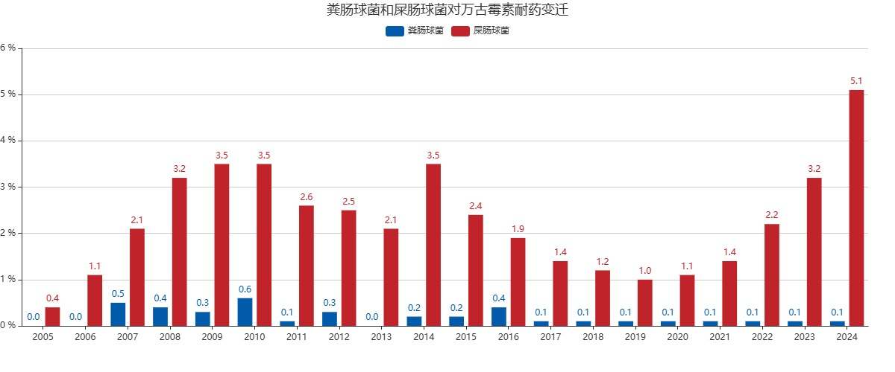
粪肠球菌和屎肠球菌对万古霉素耐药变迁（2005-2024）

Slide 18
粪肠球菌和屎肠球菌对抗菌药物的敏感性（主动监测）
CHINET监测网每年定期收集菌株，采用标准的肉汤微量稀释法测定细菌对抗菌药物的敏感性，包括抗菌新药，补充和完善常规耐药监测数据。
敏感率：98.6%
MIC₅₀：2 mg/L
MIC₉₀：2 mg/L
敏感率：98.7%
MIC₅₀：1 mg/L
MIC₉₀：2 mg/L
备注：对粪肠球菌和屎肠球菌，采用MIC法检测对利奈唑胺敏感的粪肠球菌和屎肠球菌，即可被认为是对康替唑胺的野生型菌株；然而，一些对利奈唑胺中介或耐药的菌株也可能是对康替唑胺的野生型菌株。
CHINET主动监测2023

Slide 19
儿童患者非脑膜炎肺炎链球菌对抗菌药的敏感性(%)
抗菌药物 | PSSP（8271株） |  |  | PISP（201株） |  |  | PRSP（12株）
 | 耐药 | 敏感 |  | 耐药 | 敏感 |  | 耐药 | 敏感
青霉素 | 0 | 100 |  | 0 | 0 |  | 100 | 0
万古霉素 | 0 | 100 |  | 0 | 100 |  | 0 | 100
去甲万古霉素 | 0 | 100 |  | 0 | 100 |  | 0 | 100
利奈唑胺 | 0 | 100 |  | 0 | 100 |  | 0 | 100
红霉素 | 99 | 0.7 |  | 100 | 0 |  | 100 | 0
克林霉素 | 96.5 | 2.8 |  | 98.9 | 1.1 |  | 85.7 | 14.3
复方磺胺甲噁唑 | 60.4 | 25.5 |  | 81.8 | 10.2 |  | 72.7 | 9.1
左氧氟沙星 | 0.4 | 99.3 |  | 0.5 | 99.5 |  | 11.1 | 88.9
莫西沙星 | 0 | 100 |  | 0.5 | 99.5 |  | 0 | 100
氯霉素 | 9 | 91 |  | 3 | 97 |  | 0 | 100

Slide 20
成人患者非脑膜炎肺炎链球菌对抗菌药的敏感性(%)
抗菌药物 | PSSP（1664株） |  |  | PISP（51株） |  |  | PRSP（17株）
 | 耐药 | 敏感 |  | 耐药 | 敏感 |  | 耐药 | 敏感
青霉素 | 0 | 100 |  | 0 | 0 |  | 100 | 0
万古霉素 | 0 | 100 |  | 0 | 100 |  | 0 | 100
去甲万古霉素 | 0 | 100 |  | 0 | 100 |  | 0 | 100
利奈唑胺 | 0 | 100 |  | 0 | 100 |  | 0 | 100
红霉素 | 94.6 | 4.5 |  | 98 | 2 |  | 100 | 0
克林霉素 | 91.8 | 7.5 |  | 100 | 0 |  | 100 | 0
复方磺胺甲噁唑 | 58.3 | 30.8 |  | 70 | 12 |  | 70.6 | 11.8
左氧氟沙星 | 4.7 | 94.4 |  | 8 | 90 |  | 35.3 | 64.7
莫西沙星 | 2.1 | 96.8 |  | 2.4 | 97.6 |  | 17.6 | 76.5
氯霉素 | 13.7 | 86.3 |  | 16.2 | 83.8 |  | 12.5 | 87.5

Slide 21
溶血性链球菌对抗菌药的耐药率（%）
抗菌药物 | A群 | B群 | C群 | F群 | G群 | 草链
 | (n=5309) | (n=7208) | (n=479) | (n=46) | (n=54) | (n=2916)
青霉素 | 0 | 0 | 0 | 0 | 0 | 4.7
红霉素 | 96.3 | 76.3 | 69.7 | 80.4 | 75.9 | 64.5
克林霉素 | 94.4 | 62.9 | 60 | 93.5 | 83.3 | 56.1
头孢噻肟 | 0 | 0 | 0 | 0 | 0 | 6.6
头孢曲松 | 0 | 0 | 0 | 0 | 0 | 8
万古霉素 | 0 | 0 | 0 | 0 | 0 | 0
利奈唑胺 | 0 | 0 | 0 | 0 | 0 | 0
左氧氟沙星 | 0.5 | 45.6 | 1 | 0 | 0 | 13.9

Slide 22
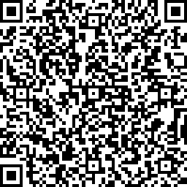
历年主要革兰阴性杆菌分离率变迁（2005-2024）
大肠埃希菌
肺炎克雷伯菌
铜绿假单胞菌
鲍曼不动杆菌
嗜麦芽窄食单胞菌
阴沟肠杆菌

Slide 23
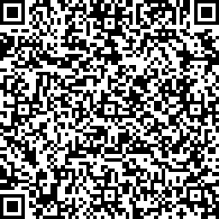
肠杆菌目细菌对头孢噻肟（或头孢曲松）耐药菌株检出率变迁（2005-2024）
%
说明：对头孢噻肟（或头孢曲松）耐药者，提示该菌可能产生超广谱β-内酰胺酶
年份

Slide 24
55409 株大肠埃希菌对抗菌药的耐药率（%）
大肠埃希菌对替加环素、多黏菌素、碳青霉烯类、酶抑制剂复方制剂、阿米卡星、呋喃妥因和磷霉素等高度敏感
大肠埃希菌对头孢曲松和环丙沙星的耐药率分别为52.2%和62.8%
%

Slide 25
大肠埃希菌对抗菌药物的敏感性（主动监测）
CHINET监测网每年定期收集菌株，采用标准的肉汤微量稀释法测定细菌对抗菌药物的敏感性，包括抗菌新药，补充和完善常规耐药监测数据。
大肠埃希菌对亚胺培南和美罗培南的耐药率分别为3.1%和3.6%。
抗菌药物 | 株数 | MIC范围 | MIC₅₀ | MIC₉₀ | 耐药率 | 敏感率
黏菌素 | 619 | <=0.125 - >8 | 0.25 | 0.5 | 4.0 | 96.0
头孢他啶-阿维巴坦 | 603 | <=0.03 - >64 | 0.125 | 0.25 | 3.2 | 96.8
氨曲南-阿维巴坦 | 603 | <=0.03 - >64 | <=0.03 | 0.125 | 2.7 | 97.3
美罗培南-韦博巴坦 | 603 | <=0.03 – >64 | <=0.03 | <=0.03 | 2.8 | 97.2
依拉环素 | 603 | <=0.06 - 4 | 0.125 | 0.25 | 2.0* | 98.0
*: 非敏感率
CHINET主动监测 2023

Slide 26
54579株克雷伯菌属对抗菌药的耐药率（%）
克雷伯菌属对替加环素、多黏菌素和头孢他啶-阿维巴坦等高度敏感
克雷伯菌属对头孢曲松和亚胺培南的耐药率分别为39.6%和21.3%
%

Slide 27
14781株碳青霉烯类耐药肺炎克雷伯菌对抗菌药物的耐药率
%

Slide 28
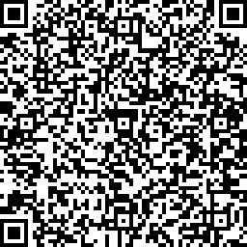
肺炎克雷伯菌对亚胺培南和美罗培南耐药变迁（2005-2024）
%
年份
www.chinets.com

Slide 29
肺炎克雷伯菌对抗菌药物的敏感性（主动监测）
CHINET监测网每年定期收集菌株，采用标准的肉汤微量稀释法测定细菌对抗菌药物的敏感性，包括抗菌新药，补充和完善常规耐药监测数据。
肺炎克雷伯菌对亚胺培南和美罗培南的耐药率分别为15.3%和15.4%。
抗菌药物 | 株数 | MIC范围 | MIC₅₀ | MIC₉₀ | 耐药率 | 敏感率
黏菌素 | 904 | <=0.125 - >8 | 0.25 | 0.5 | 3.9 | 96.1
头孢他啶-阿维巴坦 | 904 | <=0.03 - >64 | 0.125 | 2 | 4.3 | 95.7
亚胺培南-瑞来巴坦 | 304 | <=0.06 - >64 | 0.125 | 0.5 | 3.6 | 96.0
美罗培南-韦博巴坦 | 904 | <=0.03 - >64 | <=0.03 | 2 | 5.2 | 94.0
氨曲南-阿维巴坦 | 904 | <=0.03 - >64 | 0.06 | 0.5 | 0.9 | 99.1
依拉环素 | 904 | <=0.06 - 16 | 0.25 | 1 | 3.6* | 96.4
*: 非敏感率
CHINET主动监测 2023-2024

Slide 30
产KPC或金属酶肺炎克雷伯菌对头孢他啶-阿维巴坦和氨曲南-阿维巴坦的敏感性
产KPC型碳青霉烯酶肺炎克雷伯菌
产金属β-内酰胺酶肺炎克雷伯菌
敏感率：
氨曲南-阿维巴坦：97%
头孢他啶-阿维巴坦：98.7%
二代测序分析碳青霉烯酶基因：
碳青霉烯类耐药大肠埃希菌：KPC（21.6%）、金属酶（78.4% ）
碳青霉烯类耐药肺炎克雷伯菌：KPC（85.8%）、金属酶（11.1 % ）、OXA-48（0.3 %）、双碳青霉烯酶（2.8%）
碳青霉烯类耐药阴沟肠杆菌：KPC（10%）、金属酶（90% ）
CHINET主动监测2023

Slide 31
8779株变形杆菌属对抗菌药的耐药率（%）
变形杆菌属对碳青霉烯类、酶抑制剂复合制剂（除外氨苄西林-舒巴坦）、阿米卡星、头孢西丁、头孢他啶和头孢吡肟高度敏感
变形杆菌属对头孢曲松的耐药率为32.4%
%

Slide 32
15935株肠杆菌属细菌对抗菌药的耐药率（%）
肠杆菌属对阿米卡星、多黏菌素、替加环素、亚胺培南和美罗培南等高度敏感
肠杆菌属对碳青霉烯类的耐药率范围为8.6%-12%
肠杆菌属对头孢西丁的耐药率为92.5%
%

Slide 33
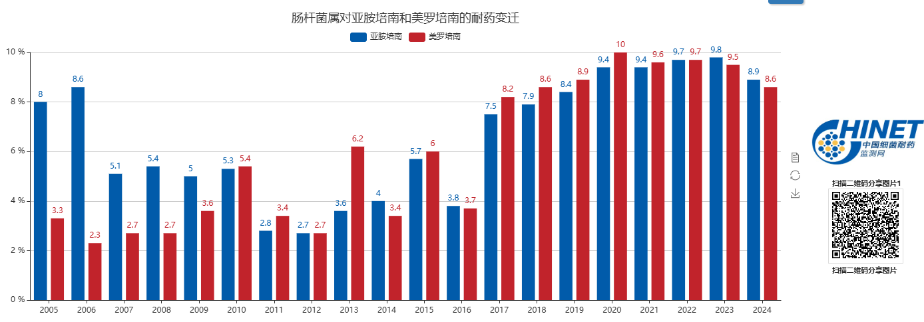
肠杆菌属细菌对亚胺培南和美罗培南耐药变迁（2005-2024）
数据来源：http://www.chinets.com/Data/GermYear

Slide 34
阴沟肠杆菌对抗菌药物的敏感性（主动监测）
CHINET监测网每年定期收集菌株，采用标准的肉汤微量稀释法测定细菌对抗菌药物的敏感性，包括抗菌新药，补充和完善常规耐药监测数据。
阴沟肠杆菌对亚胺培南和美罗培南的耐药率分别为12.5%和10.2%
抗菌药物 | 株数 | MIC范围 | MIC₅₀ | MIC₉₀ | 耐药率 | 敏感率
黏菌素 | 128 | 0.25 - >8 | 0.25 | >8 | 16.4 | 83.6
头孢他啶-阿维巴坦 | 128 | <=0.03 - >64 | 0.25 | 16 | 10.2 | 89.8
氨曲南-阿维巴坦 | 128 | <=0.03 - >64 | 0.06 | 0.5 | 1.6 | 98.4
美罗培南-韦博巴坦 | 128 | <=0.03 - >64 | 0.03 | 4 | 7.8 | 91.4
依拉环素 | 128 | 0.06 - 8 | 0.25 | 1 | - | -
CHINET主动监测 2023

Slide 35
5223株沙雷菌属细菌对抗菌药的耐药率（%）
沙雷菌属对大多数抗菌药物包括替加环素、氨基糖苷类、碳青霉烯类、复方磺胺甲噁唑、酶抑制剂复方制剂、头孢吡肟、头孢他啶和氟喹诺酮类等高度敏感
%

Slide 36
3906株柠檬酸杆菌属细菌对抗菌药的耐药率（%）
柠檬酸杆菌属对替加环素、多黏菌素、阿米卡星和碳青霉烯类等高度敏感
柠檬酸杆菌属对头孢哌酮-舒巴坦和哌拉西林-他唑巴坦的耐药率分别为11.9%和22.4%
柠檬酸杆菌属对头孢他啶、头孢吡肟和头孢西丁的耐药率分别为27.8%、12.1%和47.1%
%

Slide 37
2216株摩根菌属细菌对抗菌药的耐药率（%）
摩根菌属对碳青霉烯类（除外亚胺培南）、阿米卡星、头孢哌酮-舒巴坦、头孢他啶-阿维巴坦、哌拉西林-他唑巴坦、头孢吡肟、氨曲南和替加环素等高度敏感
摩根菌属对头孢他啶和头孢曲松的耐药率分别为12.6%和13.4%
摩根菌属对左氧氟沙星和环丙沙星的耐药率分别为25.7%和42.3%
%

Slide 38
沙门菌属细菌对抗菌药的敏感性（%）
抗菌药物 | 鼠伤寒沙门菌（n=905） |  |  | 肠沙门菌（n=498）
 | 耐药 | 敏感 |  | 耐药 | 敏感
氨苄西林 | 87.9 | 12 |  | 85.6 | 12.8
氨苄西林-舒巴坦 | 28.3 | 58 |  | 39.2 | 38.1
阿莫西林-克拉维酸 | 10.9 | 77 |  | 7 | 71.7
头孢哌酮-舒巴坦 | 4.7 | 89.2 |  | 3.3 | 87.3
哌拉西林-他唑巴坦 | 6.9 | 81.8 |  | 8.9 | 86.7
头孢曲松 | 31.2 | 68.7 |  | 23.4 | 76.6
头孢他啶 | 21.1 | 77.1 |  | 14.5 | 83.4
头孢吡肟 | 19.8 | 75.9 |  | 18.9 | 72.6
亚胺培南 | 2.6 | 96.7 |  | 0.3 | 99.7
美罗培南 | 3 | 96.4 |  | 0.5 | 99.7
环丙沙星 | 7.4 | 21.7 |  | 26.6 | 64.5
左氧氟沙星 | 6.8 | 52.2 |  | 21.1 | 41.4
复方磺胺甲噁唑 | 53.2 | 46.4 |  | 10.4 | 89.1
氯霉素 | 64.1 | 35.9 |  | 3.3 | 95.1
替加环素 | 1.1 | 97.3 |  | 0 | 98.6

Slide 39
33927株铜绿假单胞菌对抗菌药的耐药率（%）
铜绿假单胞菌对多黏菌素、氨基糖苷类、头孢吡肟和头孢他啶-阿维巴坦等高度敏感
铜绿假单胞菌对亚胺培南和美罗培南的耐药率分别为21.3%和17.3%
铜绿假单胞菌对环丙沙星和左氧氟沙星的耐药率分别为13.7%和19.6%
%

Slide 40
7526株碳青霉烯类耐药铜绿假单胞菌对抗菌药的耐药率（%）
%

Slide 41
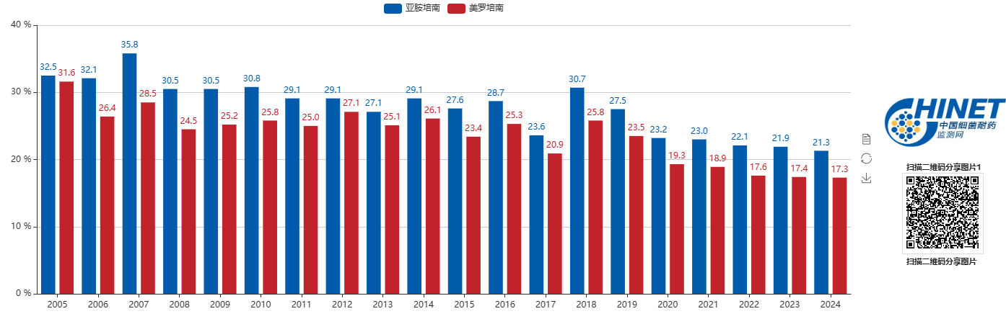
铜绿假单胞菌对亚胺培南和美罗培南耐药变迁（2005-2024）
www.chinets.com

Slide 42
铜绿假单胞菌对抗菌药物的敏感性（主动监测）
CHINET监测网每年定期收集菌株，采用标准的肉汤微量稀释法测定细菌对抗菌药物的敏感性，包括抗菌新药，补充和完善常规耐药监测数据。
铜绿假单胞菌对亚胺培南和美罗培南的耐药率分别为26%和14.4%
抗菌药物 | 株数 | MIC范围 | MIC₅₀ | MIC₉₀ | 耐药率 | 敏感率
黏菌素 | 861 | <=0.125 - >8 | 1 | 2 | 5.6 | 94.4
头孢他啶-阿维巴坦 | 861 | 0.25 - >64 | 2 | 8 | 4.5 | 95.5
亚胺培南-瑞来巴坦 | 306 | 0.125 - >64 | 0.25 | 1 | 1.6 | 97.1
美罗培南-韦博巴坦 | 861 | <=0.03 - >64 | 0.5 | 8 | 6.7 | 86.3
氨曲南-阿维巴坦 | 861 | 0.06 - >64 | 8 | 32 | - | -
CHINET主动监测 2023

Slide 43
35521株不动杆菌属对抗菌药的耐药率（%）
%

Slide 44
22255株碳青霉烯类耐药鲍曼不动杆菌对抗菌药的耐药率（%）
%

Slide 45
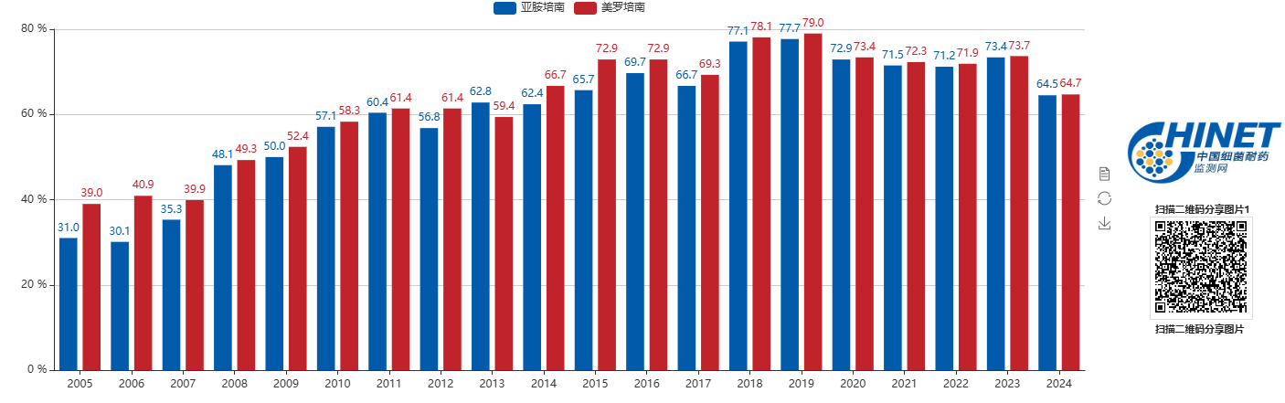
鲍曼不动杆菌对亚胺培南和美罗培南耐药变迁（2005-2024）
www.chinets.com

Slide 46
鲍曼不动杆菌对抗菌药物的敏感性（主动监测）
CHINET监测网每年定期收集菌株，采用标准的肉汤微量稀释法测定细菌对抗菌药物的敏感性，包括抗菌新药，补充和完善常规耐药监测数据。
鲍曼不动杆菌对亚胺培南和美罗培南的耐药率分别为61%和62%
抗菌药物 | 株数 | MIC范围 | MIC₅₀ | MIC₉₀ | 耐药率 | 敏感率
舒巴坦-度洛巴坦 | 521 | <=0.015 - >32 | 1 | 2 | 2.3 | 96.4
黏菌素 | 521 | 0.25 - >8 | 0.5 | 1 | 3.3 | 96.7
依拉环素 | 521 | <=0.06 - 4 | 0.5 | 1 | 2.5* | 97.5
*: 非敏感率
CHINET主动监测 2023

Slide 47
嗜麦芽窄食单胞菌和洋葱伯克霍尔德菌对抗菌药的耐药率（%）
抗菌药物 | 嗜麦芽窄食单胞菌（n=11870） |  |  | 抗菌药物 | 洋葱伯克霍尔德菌（n=3374）
 | 耐药 | 敏感 |  |  | 耐药 | 敏感
米诺环素 | 1.4 | 95.6 |  | 米诺环素 | 3.4 | 88.6
复方磺胺甲噁唑 | 6.5 | 92.8 |  | 复方磺胺甲噁唑 | 4.4 | 94.9
替加环素 | 5.9 | 84.7 |  | 头孢他啶 | 7 | 88.6
左氧氟沙星 | 8.4 | 88.4 |  | 氯霉素 | 8.6 | 77.1
氯霉素 | 15.6 | 42.3 |  | 美罗培南 | 17.5 | 75.1
头孢哌酮-舒巴坦 | 25.3 | 46.7 |  | 左氧氟沙星 | 24.1 | 52.5
头孢他啶 | 38.5 | 36.8 |  | 替卡西林-克拉维酸 | 75.3 | 15.7

Slide 48
流感嗜血杆菌对抗菌药的敏感性(%)
抗菌药物 | 全部菌株（n=22553） |  | 儿童株（n=17488） |  | 成人株（n=5065）
 | 耐药 | 敏感 | 耐药 | 敏感 | 耐药 | 敏感
氨苄西林 | 76.3 | 18.8 | 78.9 | 16.2 | 69.1 | 26.2
阿莫西林-克拉维酸 | 16.3 | 34.4 | 17.8 | 29.6 | 6.6 | 65.8
氨苄西林-舒巴坦 | 49.1 | 50.9 | 49.8 | 50.2 | 47 | 53
头孢呋辛 | 36.9 | 41.3 | 37.5 | 36.4 | 35.2 | 57.9
头孢曲松 | 0.5* | 98.6 | 0.2* | 99.3 | 1.3* | 96.2
氯霉素 | 0.2 | 98.6 | 0.1 | 99.1 | 0.2 | 97.3
阿奇霉素 | 53.6* | 36.9 | 57.6* | 32 | 40* | 53.4
左氧氟沙星 | 15.6* | 82.2 | 18.6 | 80.2 | 2.4* | 91
复方磺胺甲噁唑 | 61.2 | 35.3 | 63.3 | 32.5 | 53.9 | 45
美罗培南 | 0.3* | 94.8 | 0.1* | 95.6 | 0.7* | 91.8
β-内酰胺酶检出率：77.9%（儿童株80.2%、成人株71.1%）；*: 非敏感率

Slide 49
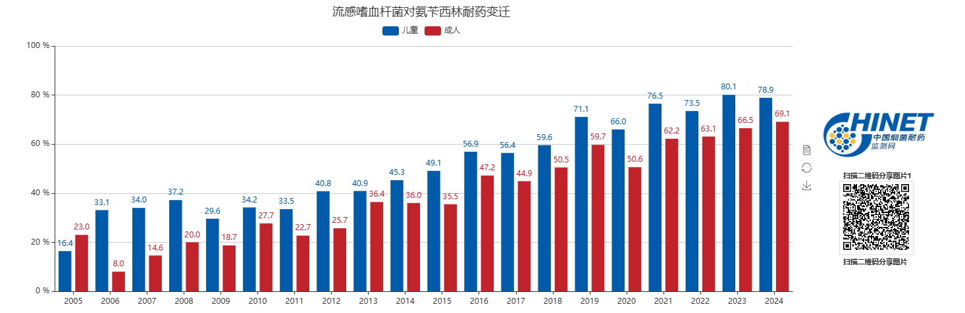
流感嗜血杆菌对氨苄西林耐药变迁（2005-2024）
数据来源：http://www.chinets.com/Data/GermYear

Slide 50
小结
细菌对抗菌药物的耐药形势仍较严峻
  碳青霉烯类耐药革兰阴性杆菌的检出率仍保持高位，对抗菌药物耐药率高
  MRSA检出率为30%左右，万古霉素耐药屎肠球菌的检出率持续上升
耐药监测赋能是未来的发展方向
  遵循耐药监测技术方案要求，补充抗菌药物药敏试验结果（尤其是自动化药敏系统缺失的药物以及临床急需的新抗菌药物），以更加符合临床抗感染治疗需求
  自动化药敏系统应紧密结合监测和临床需求，纳入抗菌新药以应对耐药菌感染的治疗
  在现有被动监测的基础上，加大主动监测力度，开展耐药菌流行病学调查及新机制研究
  建立多中心监测研究和药敏试验参考实验室体系，是耐药监测不断深化提升工作价值的核心基础
  需要建立适合我国临床抗菌药物使用及细菌耐药现状的抗微生物药物敏感性试验执行标准

Slide 51


